Slide 1


值机员特殊操作守则

Slide 2

目录
contents
一
行李类
二
特殊旅客处理类
三
航班特殊情况处理类

Slide 3

一
行李类

Slide 4



1、行李分拣系统故障的处置
1.1、国际值机员在获知行李转盘故障情况后，要暂停收运旅客的托运行李，并向旅客解释情况，恳请旅客等候；并等待航班值班51的进一步指令；
1.3、如系统长时间瘫痪超过1小时，根据国际值机主任的指令，逐步将航班值机柜台转移到其它可利用值机岛开展值机手续，指令旅客到新的可用柜台排队进行办理；
1.2、如只是单个值机岛行李系统故障，正常办理旅客，行李由值班51通知在哪个柜台下行李，由引导员引导旅客去托运；
1.4、如整个航站楼行李系统大面积故障，值机员正常办理旅客，引导员引导办完值机手续的旅客，前往超大柜台下行李；

Slide 5

2、错运行李的处置
2.1
航班起飞前发现错运
2.2
航班起飞后发现错运
2.1.1
如航班起飞前发现行李可能错运，努力回想当时的情况，并及时向航班值班51反映相应的情况，让值班51挑行李；
2.2.1
如果旅客到达对方站后，没有拿到自己的行李。值机员应该努力回想当时的办理情况，把相应的有效信息及时反馈给值班51，如果实在毫无印象，只能用监控来协助调查；
2.1.2
值班51根据反馈的相应情况，挑行李，打印新的行李条，去地库换条；
2.2.2
2.1.3
事后要写一份相应的事情经过上交值班51及值班主任。
让送单同事拿新的行李小票跟旅客旧的置换，并做好解释的工作。

Slide 6
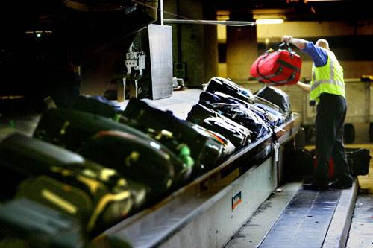
3、行李托运后报挑行李的处置
3.1、在柜台关闭前，如果旅客因为自身原因或者错运等原因需要挑行李，统一报告给值班51，由值班51统一操作行李报挑；
3.2、若是旅客需要取出部分东西，则通知行李送超大，待旅客取出相应物品时再通知地勤送下去，并通知51取消行李报挑；若是因为错运需要挑行李，则放置行李转盘旁，由值机员拿好新的行李条下去换条；
3.3、在柜台关闭后，所有的行李报挑由登机口的同事操作。

Slide 7
二
特殊旅客处理类

Slide 8
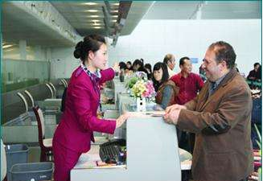
1、晚到旅客的处理流程
1.1、发现晚到旅客，第一时间通知值班51，由值班51问询航空公司意见可否接收旅客；
1.2、若航空公司同意接收，则以最快的速度查验旅客是否符合出行条件，办理完毕后，如果时间比较赶，引导旅客到超大柜台托运行李，通知打单同事重新打印上机文件，并以最新数据重新报载跟地勤交接；
1.3、若航空公司拒绝接收，做好给旅客的解释工作，并提供尽量能帮助旅客的建议，安抚好旅客情绪。

Slide 9

2、押解旅客收运操作流程
2.1、押解人员携带遣送来到柜台，应先请押解人员出示和旅客相关的证件资料，询问押解人员遣送的旅客是因为什么原因被遣送，可否当正常旅客走；
2.2、了解情况之后，上报值班51，看能否正常接收；
2.3、值班51咨询过航空公司以后，同意接收的，若证件符合，按照正常旅客流程接收并托运行李，但是座位需要放在特殊的区域；若证件不符合，不允接收；
2.4、最后接收旅客的相应信息，如姓名、座位号、同行人数等都要上报值班51。

Slide 10
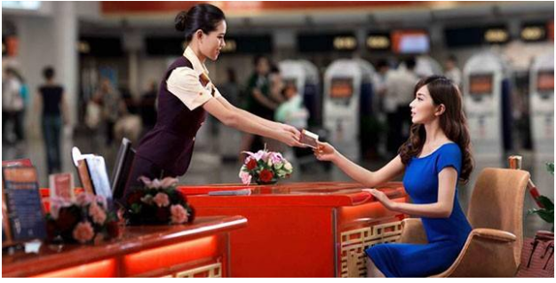
3、接收VIP旅客
3.1、确认航班上有VIP旅客，值班51会提前锁好相应提供使用的座位；
3.2、VIP旅客来到柜台办理，通知值班51到现场；
3.3、正常办理旅客，托运的行李需要另外多挂VIP条以及填写一张单独关于VIP行李的行李交接单送超大托运；
3.4、引导员引领VIP到超大托运，确认行李没有问题后跟地勤在行李交接单上签字确认；
3.5、办理完VIP旅客后需要把VIP旅客的序号、座位号、行李件数及重量报告给值班51，由值班51再进行上报。

Slide 11
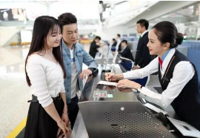

4、旅客不满、投诉的处置
4.1、冲突发生时，值机员要控制自身情绪，及时告知值班51相关的情况；
4.3、如争议一直无法解决，由值班51上报值班主任过来协助处理；
4.2、根据相关情况，分析旅客不满的原因，如属航空公司原因（如票务、行李、座位、延误等原因），将旅客引导至航空公司柜台或交航空公司处理。如属其它原因造成（如证件等），向旅客详细解释并尽力提供解决方法；如属旅客觉得态度的问题，由值班51出面进行协调，减少说话避免冲突扩大；
4.4、事后把相关的事情经过以文字形式上报值班51及值班主任。

Slide 12
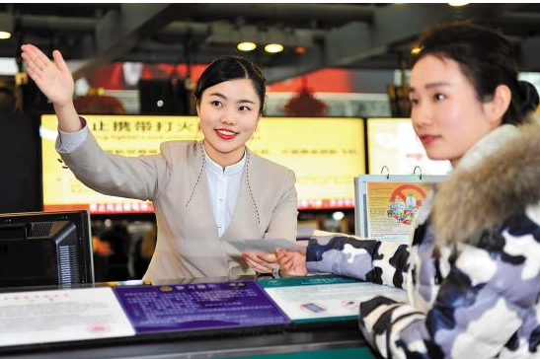

5、旅客在值机区域的过激行为的处置
5.1、当旅客在值机区域发生冲击柜台或毁坏设施设备或人身攻击等过激行为时，迅速将情况报告值班51，由值班51报告给国际值机调控员，由国际值机调控员汇报给本室值班主任、部门值班经理以及生产调度员；
5.2、维持现场秩序，尽力安抚旅客情绪，做好其他旅客的引导和解释工作；
5.3、停止因旅客过激行为受到影响的值机柜台或区域的工作；
5.4、按照国际值机调控员或现场值班领导的指示操作，事后上交相应的事情经过给值班51及值班主任。

Slide 13


6、疑似传染病旅客
6.1、发现传染病人或疑似传染病人，如出现明显皮疹、状态不佳或严重咳嗽、高烧、有反常的出血、持续腹泻等症状应立即向值班51及机场救援指挥中心报告，同时做好自我保护措施，与疑似病人保持距离；
6.2、分公司生产调度室立即通知各级值班领导、航空公司、指挥中心，涉及国际航班应通知检验检疫单位；
6.3、立即暂停其他航班旅客进入该区域，疏散周边旅客，等待急救中心前来处理；
6.4、旅客如有托运行李，应通知地勤做好防护措施并报挑行李，手提行李保持在原地等待检疫单位前来处理，防止周边旅客靠近行李；
6.5、旅客如有陪伴同行，应记录好同行旅客及旅客信息，以备检疫等单位查验；
6.6、国际航班旅客如需退关，需安排工作人员全程协助前往三关办理退关手续，做好自我保护措施，佩戴防具后接触旅客证件及行李，防止其他旅客接近；
6.7、负责旅客运输及善后处理，协助急救中心、检验检疫局对污染品进行处理，工作结束后，参与救援的人员、车辆、设备都要进行消毒、检查处理，经批准后方可离开。

Slide 14

7、旅客情绪失控出现过激行为或言语的处置
7.1、因员工工作失误、态度不端、灵活性不足等原因，导致旅客对员工行为不满（或需要协助）的，当事员工应立即对旅客致以歉意尽量安抚旅客，并立即采取补救措施或及时通知当值领导，给予适当的安慰，平息其情绪，并主动为旅客提供解决办法，及早降低对其他旅客的影响；
7.2、旅客以粗暴方式对待公共设施设备的，尽量劝诫其不要采取粗暴的方式，提醒其注意安全，尽量降低对其他旅客的影响；旅客损坏设施设备的，及时报当值领导按程序处理；旅客污损工作场所的，应要求其打扫卫生后才能离去；
7.3、旅客在过激言语中带有威胁空防安全言语的，在确定旅客没有携带违禁品（危险品）前提下，应立即给予安抚和适当警告；如其他旅客对其言语表示不满，或该旅客仍坚持说威胁空防安全言语的，立即报警处理，并争取周围旅客支持、作证；
7.4、旅客有侮辱、恐吓性的言语、行为的，可给予合理的警告，掌握证据的，可报警处理；
7.5、如旅客情绪失控出现无理侵权行为时，当事员工应主动避让，缓解态势，及时报告；组织（当值同事和领导）迅速代位介入，及时协调公安并协同员工通过合法规范程序追究当事旅客的无理侵权行为，及时控制事态。

Slide 15
三
航班特殊情况处理类

Slide 16
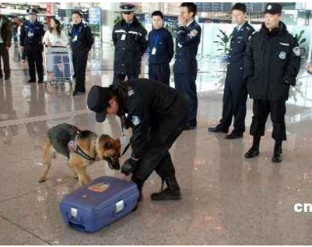
1、值机区域内发现不明物品的处置
1.1、值机工作区域内发现不明物品，向周围旅客确认寻找物品主人，若无人认领则确保物品周围无人靠近，用隔离带把不明物品隔离，马上向值班51报告，由值班51向国际值机调控员汇报，由国际值机调控员根据情况逐级上报；
1.2、加强现场的巡视，引导员引导旅客至远离不明物品的柜台办理手续； 1.3、在巡警过来以前，如有旅客回来拿行李， 确认旅客的身份，确认为本人的行李才可拿走，并及时告知值班51行李已有旅客拿走； 1.4、在巡警过来以前，如没有旅客回来拿行李，就交由巡警处置

Slide 17

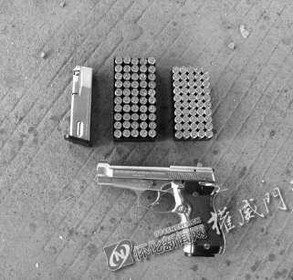
2、运动枪支及弹药收运操作流程
2.1、需要托运枪支弹药的旅客来到柜台，立即报告值班51；
2.2、值班51通知航空公司，并查验运输许可证，看航空公司是否同意收运；
2.3、若航空公司不同意则不接收；
2.4、若航空公司同意则正常办理收运手续，在托运枪支弹药时需要填写航班一式四联的危险品交接单并指引旅客及安保护送人员将装有枪支及弹药的行李送至国际超大柜台托运；
2.5、需要递交一张危险品交接单给安检；一张危险品交接单给地勤；交接完毕后需要地勤签字的危险品交接单拿回留底;
2.6、将相关信息记录下来上报值班51，再有值班51继续上报。

Slide 18

3、携带人体器官操作流程
3.1、旅客携带人体器官来到柜台，引导员指引优先办理；
3.2、查验相关的证件，同时上报值班51及航空公司；
3.3、检查证明文件符合要求，包装使用专业的运输容器；
3.4、检查证件及包装符合要求后，接收旅客，向旅客说明航空运输可能存在的风险。填写航空公司的协议书，并留底；
3.5、办理旅客时，尽量将旅客安排在靠近舱门口的位置，方便乘务员安排旅客优先下机；
3.6、接收完旅客后，把旅客的相应信息上报值班51，再由值班51继续上报。；

Slide 19
4、离港系统故障的处置
4.1
值机员跟柜台尚未办理的旅客进行解释，发布信息、请求旅客等待；引导员跟还在排队的旅客进行解释，发布信息，请求旅客等待；
4.2
如系统无法恢复，由航班值班51分派工作，准备手工办理；
从航空公司处获取航班票号或者PNR、座位布局图。准备手工登单、BAGFAST条、手工行李牌、登机牌；
4.3
4.4
正常根据柜台划分的座位可使用区域，正常查验签证接收旅客。需要在登单上记录好旅客的座位号，序号，行李的件数跟重量，以及行李牌号；
4.5
如系统中途恢复，则恢复使用系统，根据航班值班51的安排，部分人员将已办理手工手续的旅客记录录入离港系统，另外一部分继续接收旅客；
4.6
如系统不能恢复，每个柜台需要统计自己所办理旅客的分区人数，总人数以及行李数，最后由票联留底统计最终数据报载；
4.7
最后的上机旅客名单，由值班51跟航空公司协商以什么方式打印上机。

Slide 20



5、航班大面积延误的处置
5.1、跟航空公司确认飞机的预计到达时间跟航班的预计起飞时间；
5.2、由航空公司决定是否因为延误延开柜台，是否因为延误登机口会派发餐食；
5.3、正常办理旅客，告知旅客延误情况，安抚旅客情绪，告知旅客注意登机口是否有变更；
5.4、如果因为延误造成旅客下一段的行程有影响，指引旅客到航空公司代办柜台处理，并告知代办相应情况。

Slide 21
6、出发航班结载后减旅客的处置
6.1、由值班51最后确认在系统里减掉旅客，并告知留底岗、打单岗、边防岗同事减掉的旅客信息；
6.2、留底岗根据最新的数据再跟配载重新报载；修改调控处的留底数据；重结关海关跟检疫；在调控处填写重结关的相应信息；重新更改GD人头发送邮箱至GBIAKY@126.COM和HJK3@JC.GDCIQ.GOV.CN；重新打印或更改留底文件；
6.3、打单岗在旅客名单上找出相应减掉旅客的信息并划掉，告知乘务长更改后的人头数据；
6.4、边防岗更改结关GD上的人数，并签名，告知边防相关情况，看边防是否可以放飞；
6.5、如果旅客过了边防，由边防岗同事协助旅客退关，旅客办理完退关手续后，若旅客有托运的行李，则跟服务室交接后引导旅客去国际超大取回托运行李；若旅客无托运行李，则引导旅客出隔离区，由旅客自行办理转签手续；
6.6、如旅客一直未有出现，也未通过边防，则其行李挑出后，通知送往国际行查处理。

Slide 22

7、航班退关处理流程
7.1
7.4
若需要退行李，则需要把行李全部挑出来送超大，然后找一个区域用隔离带围起来等待退关的旅客出来领取行李，领取完行李之后再带旅客去28号门等酒店车去酒店休息；
若航班因为飞机机械故障或者机长超时等特殊原因导致飞机无法起飞，则需要安排旅客退关；
7.2
7.5
由航空公司跟三关协商，看是否需要退行李；
若不需要退行李，则直接带旅客去28号门等酒店车去酒店休息；
7.3
7.6
由51安排人员到边防协助旅客退关离开隔离区；
尽量安抚旅客的情绪，做好解释工作。等51的安排候补补班。

Slide 23
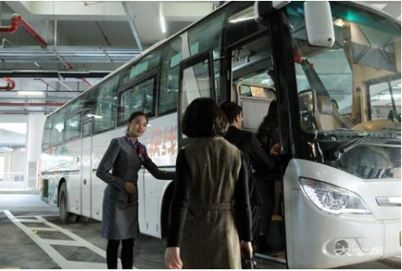
8、航班取消处理流程
8.1、若航空公司已提前通知旅客，则只需要留一个柜台做好解释工作即可；
8.2、若航空公司并未提前通知旅客，在柜台开放前跟航空公司协商好一个解决方案，配合航空公司工作；
8.3、若是给旅客安排酒店，则引领旅客去28号门等待酒店车过来；
8.4、若是给旅客安排别的航班走，则引导旅客去相应柜台办理手续；
8.5、注意安抚旅客情绪，做好解释工作。

Slide 24
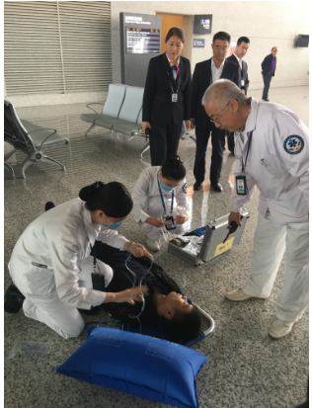
9、应急救援疏散旅客的处置
9.1、接到指示要求疏散旅客时，现场应冷静，根据《分公司应急预案》要求现场指引旅客向南、北停车场方向疏散或向上级指定位置疏散；
9.2、离开柜台前，需将相关设备关闭，相关票证妥善保管；
9.3、按上级要求编入救援组，实施旅客救援；
9.4、解除威胁警报后，立即回到原岗位恢复现场工作。

Slide 25
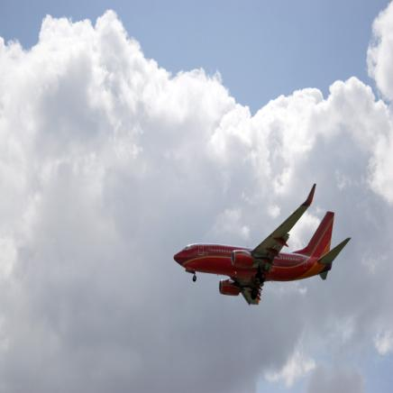
10、停电的应急处置
10.1
计划性停电
10.2
突发性停电
当发生突发性停电时，第一时间上报值班51，由值班51上报国际值机调控员，由国际值机调控员再逐级上报；
如果属于大面积突发性停电，必须保持冷静，切忌大声喧哗吵闹，停止一切危害性较大的手头工作，利用手机、应急手电筒等协助照明；
做好柜台旅客解释工作，记录好停电时一切待办工作，待来电后继续完成；
关闭所有办公设备电源，防止突然来电时，电流过大对办公设备造成损坏；
当来电时，正常开启办公设备，恢复正常工作。
提前领取好应急手电筒并充好电，以备停电期间使用；
根据停电通知时间，提前做好系统退出指令，关闭办公设备；
按照停电通知，将停电期间的工作提前完成，如需要启用手工值机操作，则按照值班51的指示操作；
当来电时，正常开启办公设备，恢复正常工作。

Slide 26
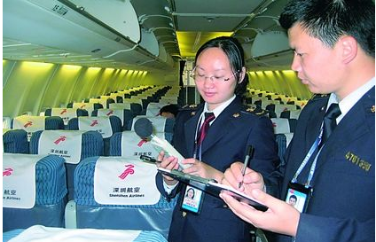
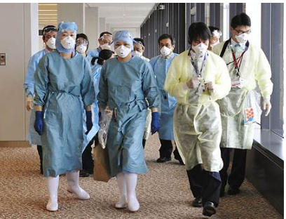
11、疾病爆发的地方或区域威胁水平升高
11.1、国际航班如始发国未发生疫情，航班进港开舱门后，如机组通知有发热等身体不适的旅客，应不安排下客，由服务室的同事立即上报检验检疫单位前往进行排查，等待检疫做出进一步指示。等检疫确认没有问题后，再领取机组护照去边防办理入关手续；
11.2、国际航班如始发国发生疫情，接机人员应在到达接机区域前佩戴口罩、手套等防护设备，航班进港后，由值机调控通知检验检疫，待检验检疫工作人员到达允许后，可通知机组打开舱门，由检验检疫工作人员上机进行消毒及疫情旅客的排查。接机391领取机组护照去到达边防办理入境手续。

Slide 27
12、发生火灾情况时的处置
12.1、发现火情应立即报告值班51及上级领导；
12.2、普通家用电器或线路着火，要先切断电源，再用干粉或气体灭火器灭火，不可直接泼水灭火，以防触电或电器爆炸伤人，做好人员的疏散工作；
12.3、判断火势，可控范围内的火灾立即使用消防器材将其扑灭；
12.4、不可控的火灾，立即拨打电话报火警，并利用灭火器材控制火势范围；
12.5、协助引导消防灭火人员前往起火现场，扑灭火情。
外线：36063119
内线：63119
外线：36066021
内线：66021
119
a. 广州白云国际机场火灾报警电话
b. 航站楼消防中心电话
c. 广州市火警电话

Slide 28
感谢聆听 批评指导

